Slide 1


ЦЕНТР ДЕТСКОГО ТВОРЧЕСТВА
«ДЕТСКАЯ АКАДЕМИЯ»
СОВЕТСКОГО РАЙОНА
ГОРОДА КАЗАНИ
Уважаемые друзья!
В Центре детского творчества «Детская академия» реализуются дополнительные общеобразовательные общеразвивающие программы художественной, естественнонаучной, технической, физкультурно-спортивной, социально-педагогической направленностей.
Приглашаем вас вступить в мир
знаний и творчества!
Раскройте с нами свои таланты!
Справки по телефону: 272-12-42, 273-09-12

Slide 2

Центр детского творчества «Детская академия»
Советского района города Казани
Научное общество учащихся
Дополнительные общеобразовательные общеразвивающие программы:
Информатика в начальной школе (1-4 классы) – педагог Печерей Е.П.
Информатика в средней школе (5-8 классы) –
педагог Евсеева И.А.
Информатика в старших классах (9-11 классы) – педагог Лукоянова М.А.
Английский язык в начальной школе –
педагог Валиуллина Э.Р.
Английский язык в средней школе –
педагог Валиуллина Э.Р.
Немецкий клуб –
педагог Валиуллина Э.Р.
Занятия проводятся по адресу: ул. Пионерская, 13 А
Справки по телефону: 272-00-85,
Заведующая отделом - Евгения Павловна Печерей
Начало записи с 27 мая 2019 года.

Slide 3



Центр детского творчества «Детская академия»
Советского района города Казани
Школа раннего эстетического развития
Комплексное обучение по дополнительным общеобразовательным общеразвивающим программам:
Ритмика для детей 6-ти летнего возраста
Английский язык для детей 6-ти летнего возраста (Математика для детей 6-ти летнего возраста Обучение грамоте для детей 6-летнего возраста
ИЗО для детей 6-ти летнего возраста
Справки по телефону: 273-05-23,
Заведующая отделом - Ольга Николаевна Ваструкова
Запись с 5 июня по 21 июня 2019 года, с 5 августа по 23 августа
(режим работы: понедельник-пятница с 9.00 до 18.00,
адрес: ул.Пионерская, д. 10, кабинет 210).
При себе иметь
ксерокопию свидетельства о рождении ребенка
справку от врача
паспорт

Slide 4

Центр детского творчества «Детская академия»
Советского района города Казани
Спортивно-технический отдел
Дополнительные общеобразовательные общеразвивающие программы:
Техническое моделирование и конструирование «Мир техники»( 1-4 кл) - педагог Архипова Т.П.
Оригами (1 – 4 кл)– педагог Иванова Л.С.
Художественный труд «Юные самоделки» -
педагог Куницына Е.Б.
Конструирование судомоделей (3-5 кл) –
педагог Зиатдинов Н.И.
Авиамоделирование(1 -5 кл) «Студия веселый ветер» - педагог Дрыга А.В.
Скаутинг- «Мир открытий и приключений» (5-7 кл) - Педагог Дмитриева О.Н
Занятия проводятся по адресу: ул. Пионерская, 10
Справки по телефону: 273-05-23,
Заведующая отделом-Елена Борисовна Куницына,
Начало записи с 19 августа 2019 года.

Slide 5


Центр детского творчества «Детская академия»
Советского района города Казани
Дополнительные общеобразовательные общеразвивающие программы:
Хореография в системе дополнительного образования(3-5 кл) – педагоги Досова А.А., Досов С.Е.
Хореография для подготовительных групп хореографической студии(1-2 кл)
педагог Досова А.А.
Основы классического танца(1-5 кл) – педагог Поъельникова Р.М.
Народная хореография (1-3 кл) - педагог Савенкова В.Р.
Современная хореография(3-8 кл) – педагог Гибадуллина Л.А.
Стиль модерн (1-5 кл) – педагог Ванюшина И.П.
Занятия проводятся по адресу: ул. Пионерская, 10
Изучение стилей современно-спортивного танца(1 -4 кл) – педагог Фролов В.Н.
Основы уличного танца ( 1-4 кл) – педагог Валишина Д.А.
Занятия проводятся по адресу: ул. Пионерская, 13 А
Справки по телефону: 273-09-12,
Заведующая отделом - Альфия Ахметовна Досова
Начало записи с 31 мая 2019 года.
Хореографическая студия

Slide 6

Центр детского творчества «Детская академия»
Советского района города Казани
Дидактический театр «Ретро»
Дополнительные общеобразовательные общеразвивающие программы:
Актер драматического театра(3-5кл) – педагог Шарипова Д.Р.
Актерское мастерство(1-5 кл) - педагог Фасхутдинова Н.Р.
Актер театра кукол (1-3 кл)– педагог Фёдорова К.М.
Занятия проводятся по адресу: ул. Пионерская, 13 А
Татарский театр «Хəрəкəт»( 1-3 кл) - педагог Сергеева Е.Н.
Занятия проводятся по адресу: ул. Пионерская, 10
Справки по телефону: 273-09-12,
Заведующая отделом - Альфия Ахметовна Досова
Начало записи с 31 мая 2019 года.

Slide 7

Центр детского творчества «Детская академия»
Советского района города Казани
Комплексная программа «Изобразительное искусство».
приём с 11 лет,
вступительные экзамены в начале сентября,
продолжительность обучения - 4 года
Дополнительные общеобразовательные общеразвивающие программы:
ИЗО студия для школьников (для детей 7-10 лет)
Машинная вышивка (с 8 лет) – педагог Ахметова И.Р.
Занятия проводятся по адресу: ул. Пионерская, 13 А
Справки по телефону: 272-00-85,
Заведующая отделом - Луиза Мирхатовна Максютина
Начало записи с 19 августа 2019 года.
Художественная школа

Slide 8

Центр детского творчества «Детская академия»
Советского района города Казани
Дополнительные общеобразовательные общеразвивающие программы для учащихся с 1 по 5 кл):
Вокальный ансамбль
Народное пение
Ансамблевое пение
Сольное пение
Эстрадно-джазовый вокал
Электронная музыка
Начальная музыкальная информатика
Арт-академия
Занятия проводятся по адресу: ул. Пионерская, 13 А
Справки по телефону: 273-05-03,
Заведующая отделом - Наталия Владимировна Рыбакова
Начало записи с 27 мая 2019 года.
Эстрадная студия «поющий родник»

Slide 9
Центр детского творчества «Детская академия»
Советского района города Казани
Наши новые направления

Slide 10

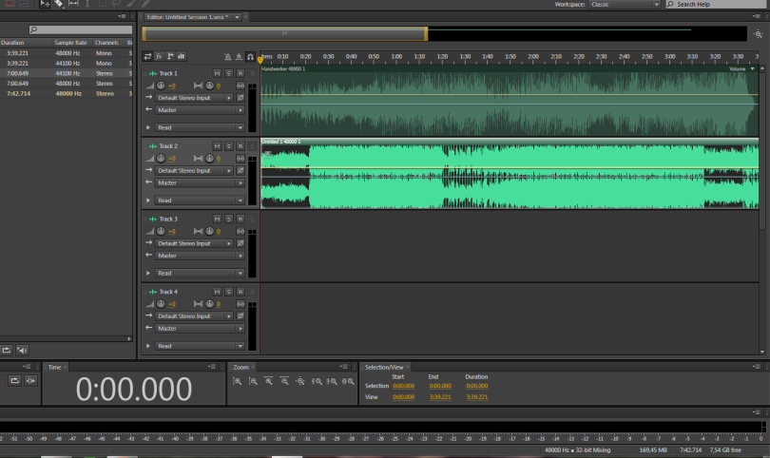
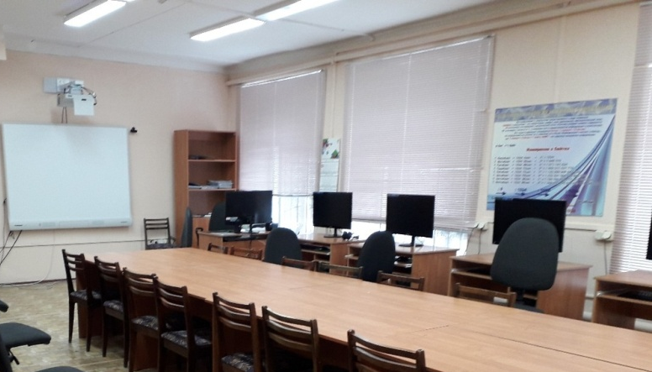
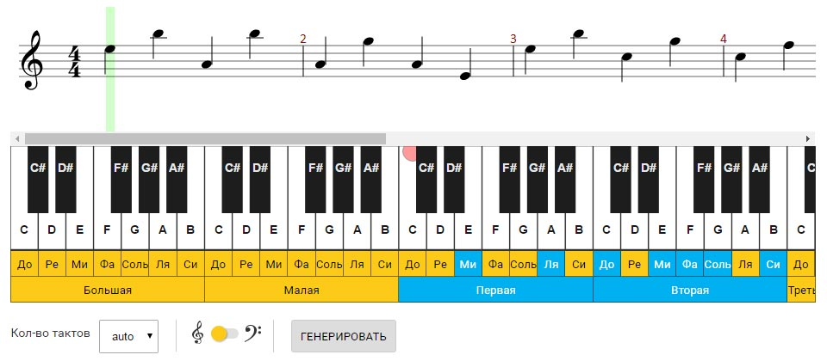
Центр детского творчества «Детская академия»
Советского района города Казани
Эстрадная студия «Поющий родник»
Дополнительная общеобразовательная общеразвивающая программа
В программу входят учебные модули:
музыкальная грамота,
музыкально-компьютерные программы,
проектная деятельность.
Приглашаются дети 10-14 лет.
Справки по телефону: +7 904 677 05 04,
Анна Александровна Титова
Начало записи с 27 мая 2019 года.
Начальная музыкальная информатика

Slide 11
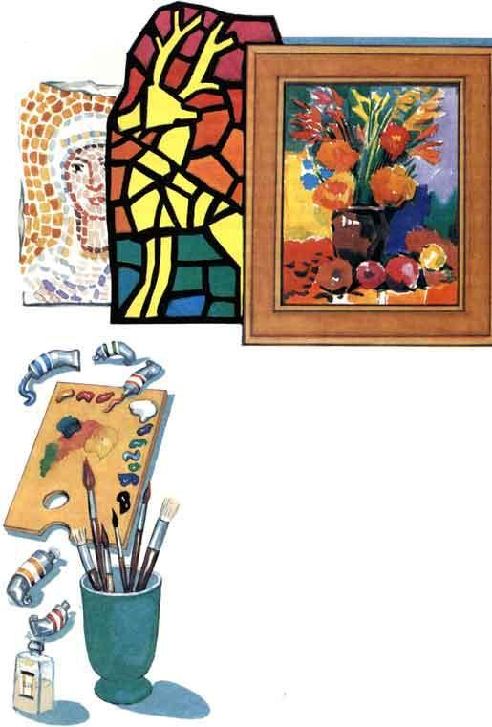

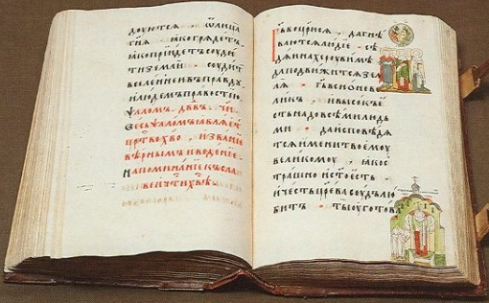
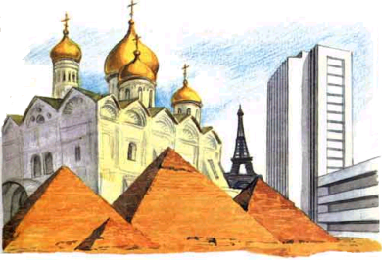
Центр детского творчества «Детская академия»
Советского района города Казани
Эстрадная студия «Поющий родник»
Дополнительная общеобразовательная общеразвивающая программа
В программу входят учебные модули:
история музыки,
стили и жанры музыкального искусства,
виды искусства,
проектная деятельность.
Приглашаются дети 7-14 лет.
Справки по телефону: +7 904 677 05 04,
Анна Александровна Титова
Начало записи с 27 мая 2019 года.
АРТ-академия

